Slide 1


Разработка VR и AR технологии для реабилитации заболеваний нервной системы.
Верещагина Е.С. Малаховская В.С.
Студенты 3 курса

Slide 2

Что делает проект?
Проект позволит врачам реабилитировать больных с заболеваниями нервной системы на дому после основного лечения и мониторить физиологические данные пациента.

Slide 3
Проблема
- Недолеченными выходят примерно 35% пациентов, у которых возникает потребность в повторном лечении, но повторное лечение требует затрат ресурсов больницы.
В 2021 году семь из десяти жителей России в возрасте 40-45 лет с поставленными диагнозами, которые не обращались в медучреждения и не находились под диспансерным наблюдением.
Коронавирусная инфекция вызывает ранние и отдаленные неврологические осложнения.
Прирост по смертности составил 22,5%

Slide 4




Решение
Сервер
Приложение для мониторинга
Монитор/просмотр данных
Система датчиков движения,
ЭЭГ,
ЭМГ,
Пульсометр
Пациент
Врач
VR-оборудование

Slide 5
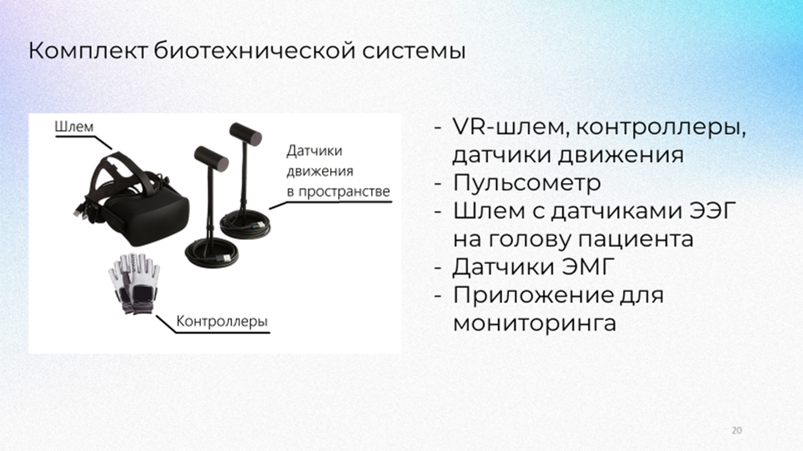

Slide 6
Рынок
Целевая аудитория: Медицинские учреждения, специализирующиеся на заболеваниях нервной системы.
Notes:
Объем российского рынка мед. изделий за последние 3 года скачкообразно вырос до уровня 740 млрд. руб. И прогнозируется дальнейший прирост на 5%. Медицинские изделия для реабилитации и восстановительной медицины составляет около 20% от всего российского рынка мед. оборудования.

Slide 7

Конкуренты
Наше решение:
Использование в домашних условиях
Постоянный мониторинг физиологических параметров
Оперативная связь с врачом
Индивидуальные программы лечения
Конкурирующие решения:
- Стационарная реабилитация
Медикаментозная терапия
Физиотерапия

Slide 8
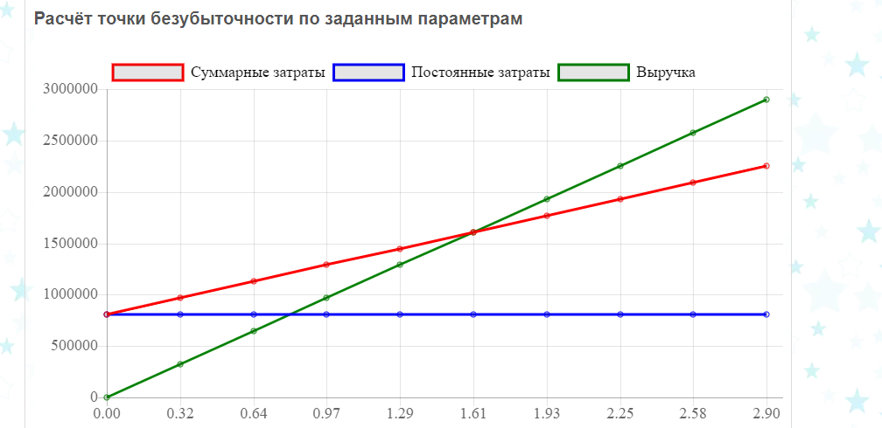
Экономика
Цена аппаратно-программного комплекса: 1 000 000 р
Себестоимость: 805 000 р
Прибыль с продаж 5 систем: 1 695 000 р
Инвестиции: 2 000 000 р, вернутся через 4 месяца
Точка безубыточности: 1,61
Заработок на продаже 1 аппарата: 339 000 р
Стоимость привлечения клиента: 100 000 p

Slide 9
Стратегия развития
Создание концепции и проектирование
Разработка технологии реабилитации и проверка эффективности
Создание прототипа
Тестирование и создание промышленного образца
Запуск продаж
Январь-март 2024 г.
2025 г.
Тестирование и создание промышленного образца
Запуск продаж
Сентябрь –октябрь 2023 г
Вторая половина 2024г.
2025-2026 гг.

Slide 10
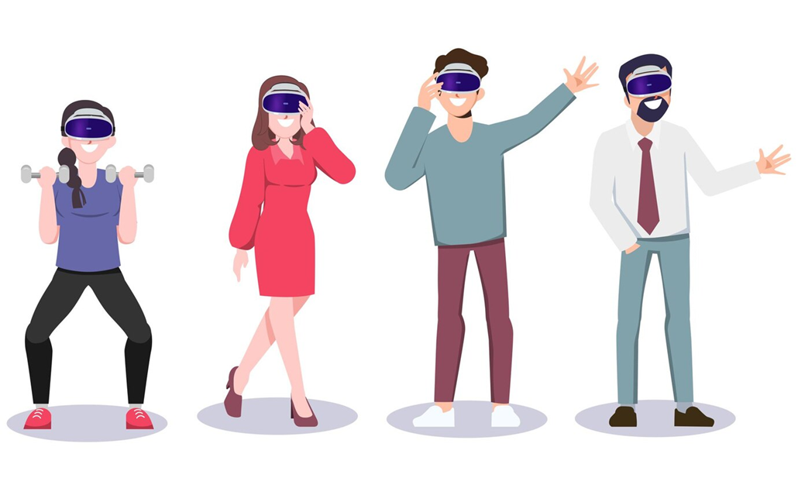
Команда
Малаховская Виктория Сергеевна– ответственный за поиск информации, анализ данных по существующим технологиям, написание и редактирование научных статей, направление к цели проекта.
Власова Ольга Сергеевна – составление структурной схемы устройства, ответственный за решение вопросов, возникающих в процессе создания проекта, написание и редактирование научных статей, направление к цели проекта.
Камуз Анастасия Валерьевна – ответственный за поиск и редактирование информации, создание презентаций, написание и редактирование научных статей, направление к цели проекта.
Верещагина Елизавета Сергеевна – составление структурной схемы устройства, ответственный за работу над технической составляющей проекта, написание и редактирование научных статей, направление к цели проекта.

Slide 11
Контакты
Малаховская Виктория Сергеевна
vikitaina@mail.ru
Власова Ольга Сергеевна
olavlasova594@gmail.com
Камуз Анастасия Валерьевна
nastyarubin2020@gmail.com
Верещагина Елизавета Сергеевна
VereshchaginaLizaS@gmail.com

